Slide 1
Naravoslovje in tehnika

Slide 2
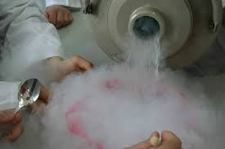
Prostornino plina lahko spreminjamo
Pline lahko stiskamo. Pri tem se masa ne spremeni, zmanjša se samo njihova prostornina.
Plin dušik lahko spremenimo tudi v tekočino. Pri temperaturi -196°C je tekoč.
Shranjujemo ga v toplotno izoliranih posodah. Uporablja se kot hladilno sredstvo in v medicinske namene.
Nekaj zanimivih poskusov s tekočim dušikom:
https://www.youtube.com/watch?v=Xkp-eXlHt_I

Slide 3
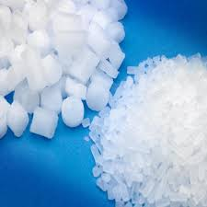
Plin ogljikov dioksid pa je pri temperaturi nižji od -76°C v trdni obliki. Imenujemo ga suhi led.
Uporabljajo ga za hlajenje, gašenje požarov in dekoracije.
Posnetek o izhlapevanju suhega ledu:
https://www.youtube.com/watch?v=21AuHHWHJ9o

Slide 4
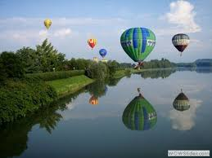
S spreminjanjem prostornine plina lahko letimo.
Zrak v notranjosti balona segrevamo. Zrak se širi, balonu se prostornina povečuje. Ker se gostota zraka v balonu manjša, se balon dvigne.
Posnetek napihovanja balona: https://www.youtube.com/watch?v=_sDUZ9FX6pw

